Slide 1

机器学习基础
逻辑回归与梯度下降
神经网络
正则化
常用的优化算法

Slide 2

逻辑回归与梯度下降
逻辑回归模型 — 分类
输出目标：（0， 1）之间的数值
线性模型
模型：直观上看：线性模型加入sigmoid函数 即： y_pred = sigmoid (W0 + W1*X1 + W2*X2 + … + Wn*Xn)
划重点
sigmoid函数：output = 1 / 1 + exp(-input)
Y
X

Slide 3
sigmoid函数性质

Slide 4
sigmoid函数性质
1、将任意input压缩到(0, 1) 之间
2、1/2处导数最大
3、设f(x) = sigmoid(x) , f(x)导函数为：f(x)(1 - f(x))
4、两边梯度趋于饱和(作为激活函数在神经网络中的弊端)
5、不以原点为中心(作为激活函数在神经网络中的弊端)
6、单调性

Slide 5
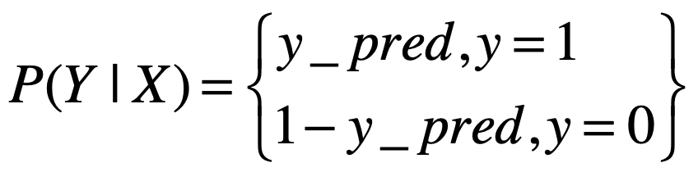
逻辑回归的损失函数以及由来
1、结论：交叉熵损失 —>
2、损失函数的由来推导 ->
假设样本服从的是伯努利分布(0-1)分布，有：

Slide 6
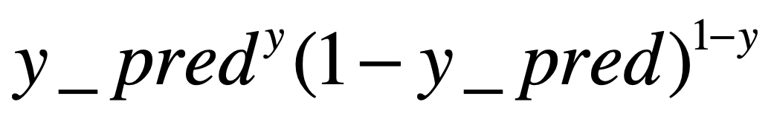
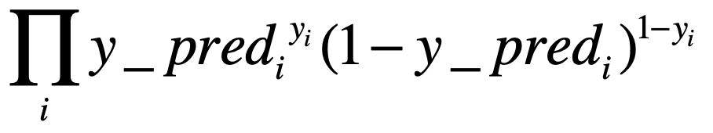
逻辑回归的损失函数以及由来
合并成一个形式：
这里的y、以及y_pred是指对单个样本的，那么拓展到整个样本集呢？

Slide 7
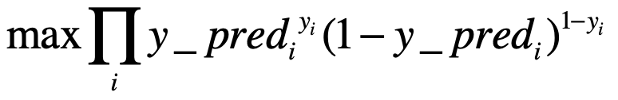
逻辑回归的损失函数以及由来
Target
取log并加上负号，方便优化得：
求解参数，使loss最小化：

Slide 8
逻辑回归与梯度下降
总结：1）样本服从什么分布：伯努利(0-1)
2）损失函数的由来：伯努利分布的极大似然估计
另一话题：逻辑回归(LR)与梯度下降
明确两个概念：1）梯度下降属于优化算法(牛顿法)
2）LR中，梯度下降求解是参数W
3）梯度下降中的“梯度”针对的是损失函数loss

Slide 9
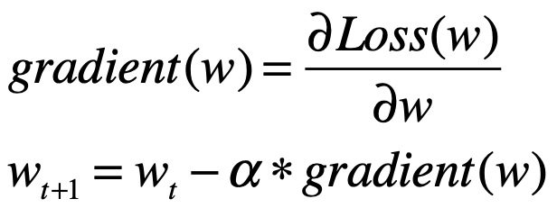
逻辑回归与梯度下降
梯度法：
1、梯度的定义：关于参数w
2、LR中的梯度法推导：

Slide 10
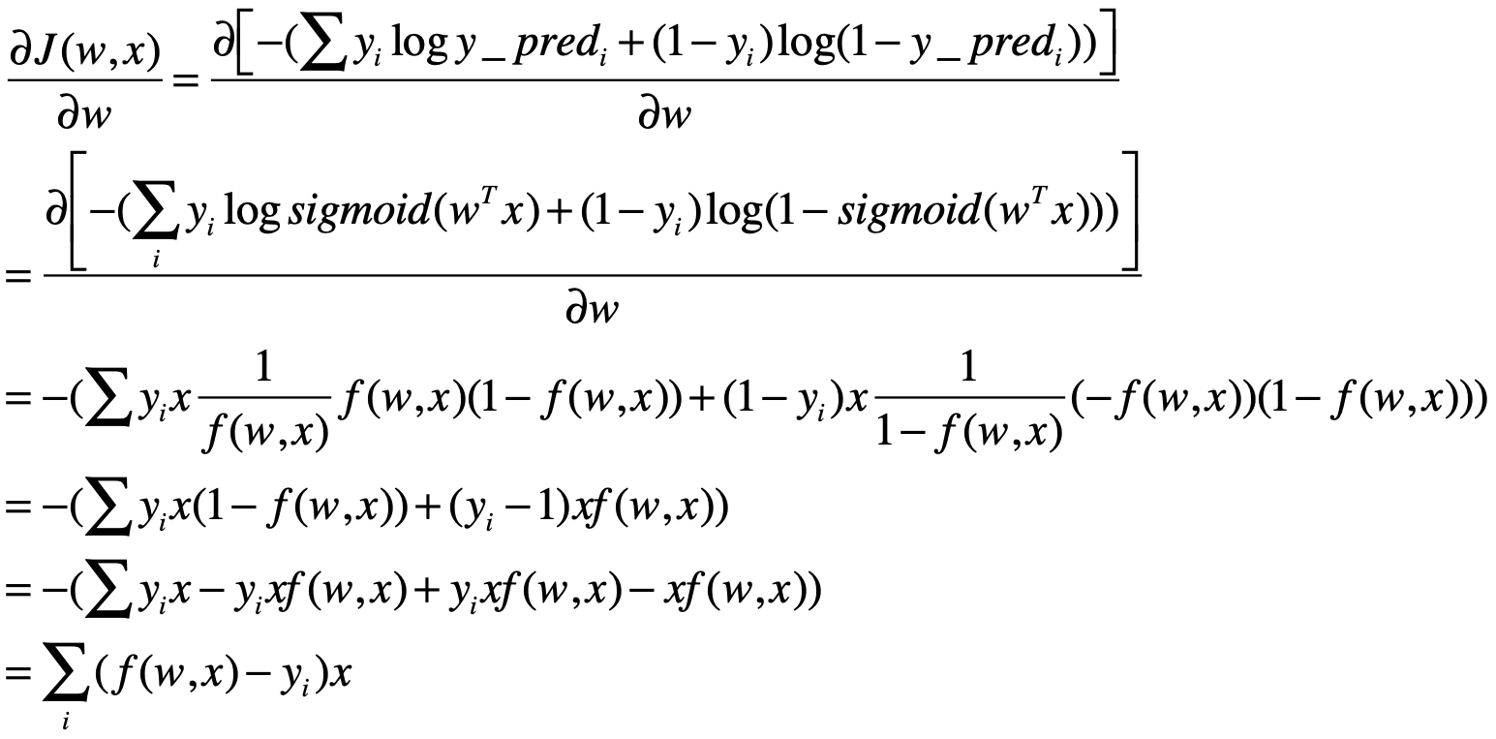
逻辑回归与梯度下降
LR梯度下降推导

Slide 11
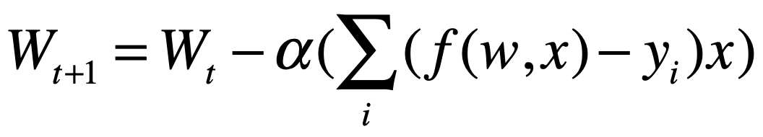
逻辑回归与梯度下降
LR参数更新：
LR使用场景与特征类别：最好离散化
文本分类、ctr预估等
特征类别：高维稀疏类别特征，故而天然适用于ctr场景
离散化原因：鲁棒性、引入非线性

Slide 12
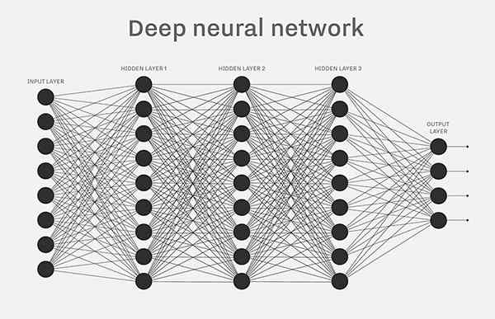
神经网络
神经网络图示

Slide 13
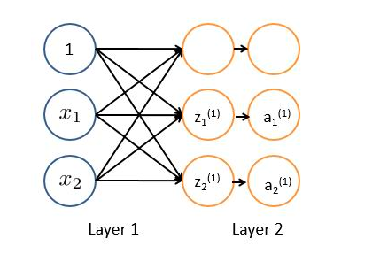
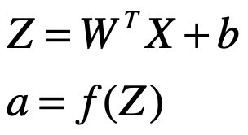
神经网络
神经网络中：每个隐层节点相当于一个逻辑回归
f():可以是sigmoid、tanh、relu等
f()为激活函数

Slide 14
神经网络
反向传播算法(BP)
BP算法的缺陷
这部分下周讲

Slide 15
正则化
正则化的目的：减小模型参数大小或者参数数量，缓解过拟合。
正则化通用形式：
超参数：正则化系数
正则化说明：1、正则化项恒为非负
2、正则化项又称惩罚项：惩罚的是模型的参数
3、正则化系数调节惩罚的力度，越大则惩罚力度越大，反之

Slide 16
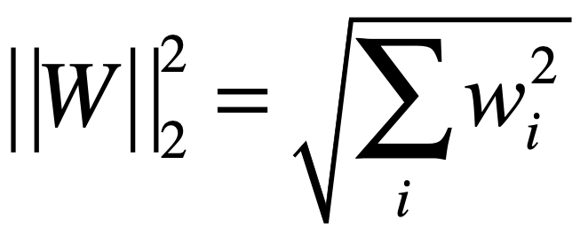
正则化
经典的正则化方法：L1、L2正则法
L2正则化法：对参数进行二次约束
L2正则化的特性：参数W变小、但不为零，不会形成稀疏解

Slide 17
正则化
经典的正则化方法：L1、L2正则法
L1正则化法：对参数进行一次约束, 会形成稀疏解
注意一点：无论L1、L2正则化方法, 本质上都是乘法参数W使其
等于或者趋向于0；但有没有可能有一种正则化方法
会使参数W趋向于非零值呢？答案是：可以这样做，
如：

Slide 18
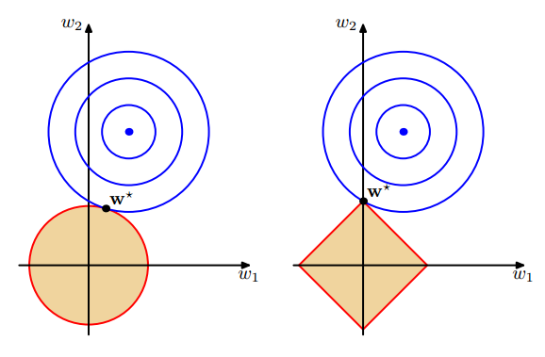
正则化
L1、L2形成分别形成稀疏和非稀疏解的原因解释：三种解释角度
今天给出两种: 1、
直观感受(几何):黄色区域表示正则项限制，蓝色区域表示优化项的等高线，要满足
在二者交点上的点才符合最优解w*，故：当w的等高线逐步向正则
限制条件区域扩散时，前者交点大多在非坐标轴上，后者在坐标轴上
，哪个形成稀疏解显而易见

Slide 19
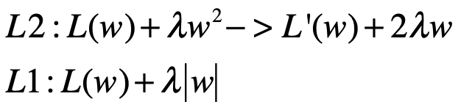
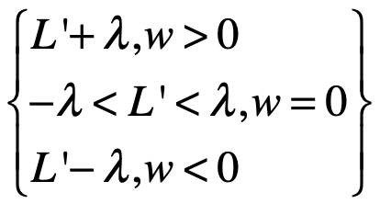
常用的优化算法
介绍两种：梯度法、牛顿法
一、梯度法：不必赘述
思考：为何沿着梯度方向就是最速下降，即函数的下降的速度最快

Slide 20
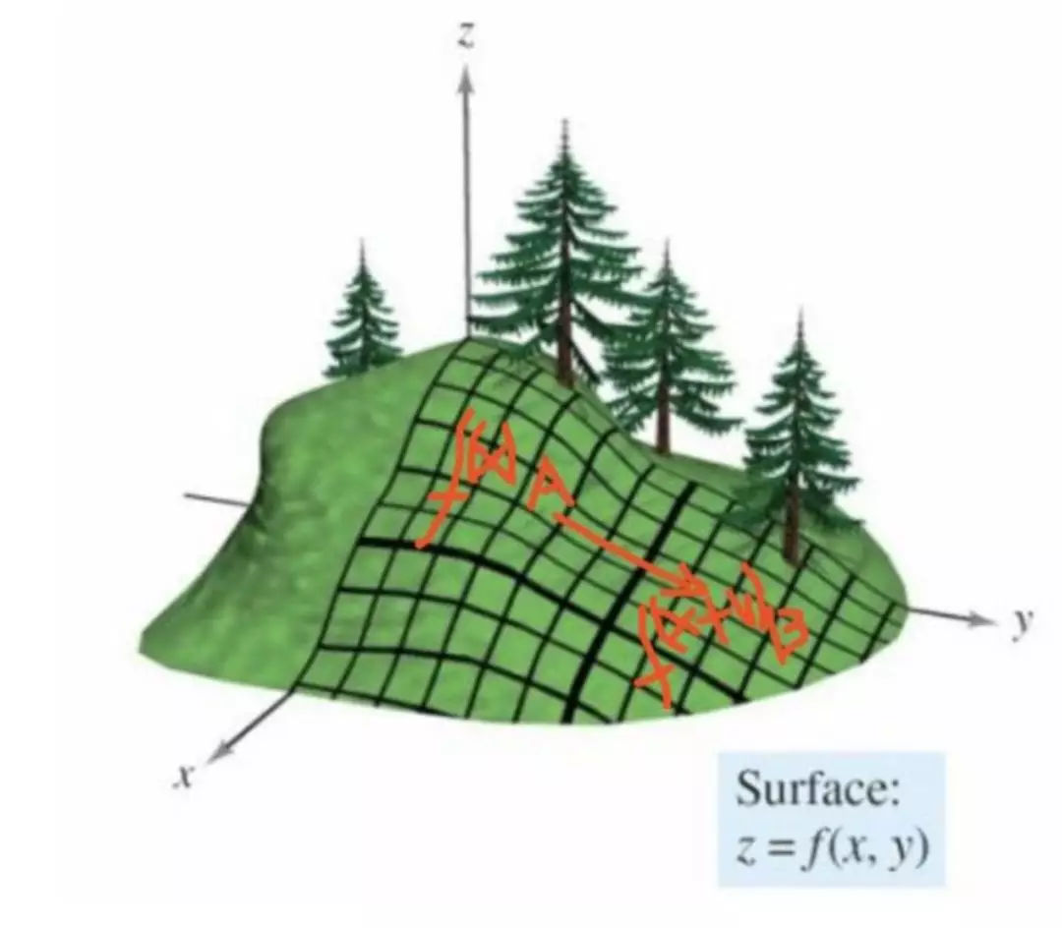
常用的优化算法
当我们在某个要优化的函数，这里设为f(x) ,我们在x点处，然后沿方向 v进行移动，到达f(x+v)，
图示表示了移动过程：
此图显示了从A点,移动到B点的过程。那么 v方向是什么的时候，
局部下降的最快呢？换成数学语言来说就是，
f(x+v)-f(x)的值在 v是什么的时候，达到最大！
下面进行讲解：

Slide 21
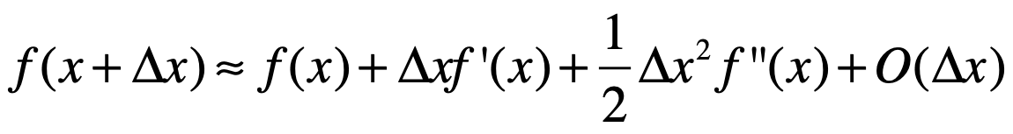
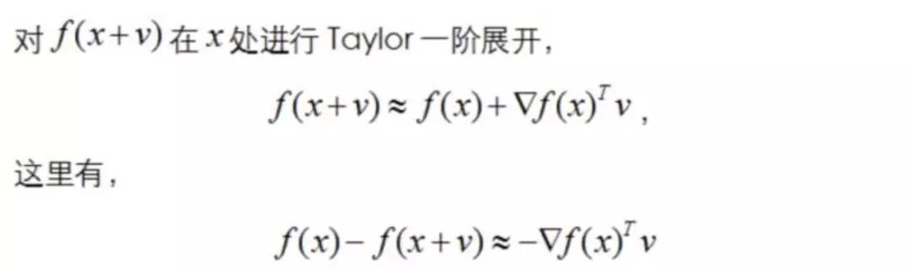
常用的优化算法
知识点：泰勒展开：下面以二阶为例
则 f(x+v)-f(x)=d f(x)v ,则我们可以得出： d f(x)v 为函数值的变化量，注意的是 d f(x) 和 v 均为向量， d f(x)v 也就是两个向量进行点积，而向量进行点积的最大值，也就是两者共线的时候，也就是说 v 的方向和 d f(x) 方向相同的时候，点积值最大，这个点积值也代表了从A点到B点的上升量。
而 df(x)正是代表函数值在x处的梯度。前面又说明了v的方向和df(x)方向相同的时候，点积值（变化值）最大，所以说明了梯度方向是函数局部上升最快的方向。也就证明了梯度的负方向是局部下降最快的方向

Slide 22
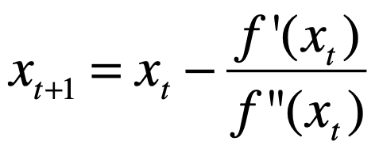
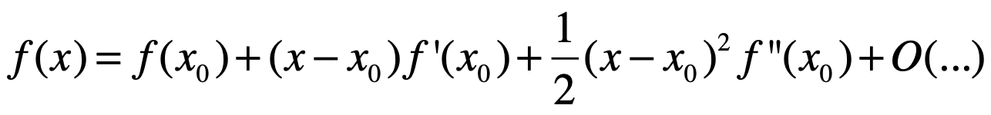
常用的优化算法
牛顿法：先摆结论，再给出证明！
结论：（也可以加入步长）
证明：再一次划重点，泰勒级数！
两边同时对x(变量)求梯度得：

Slide 23
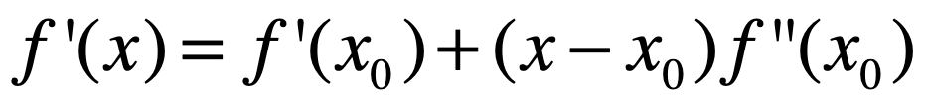
常用的优化算法
两边同时求梯度：
令f’(x)=0得：可得结论：
思考：为什么要令f’(x)=0

Slide 24
谢 谢

